Slide 1
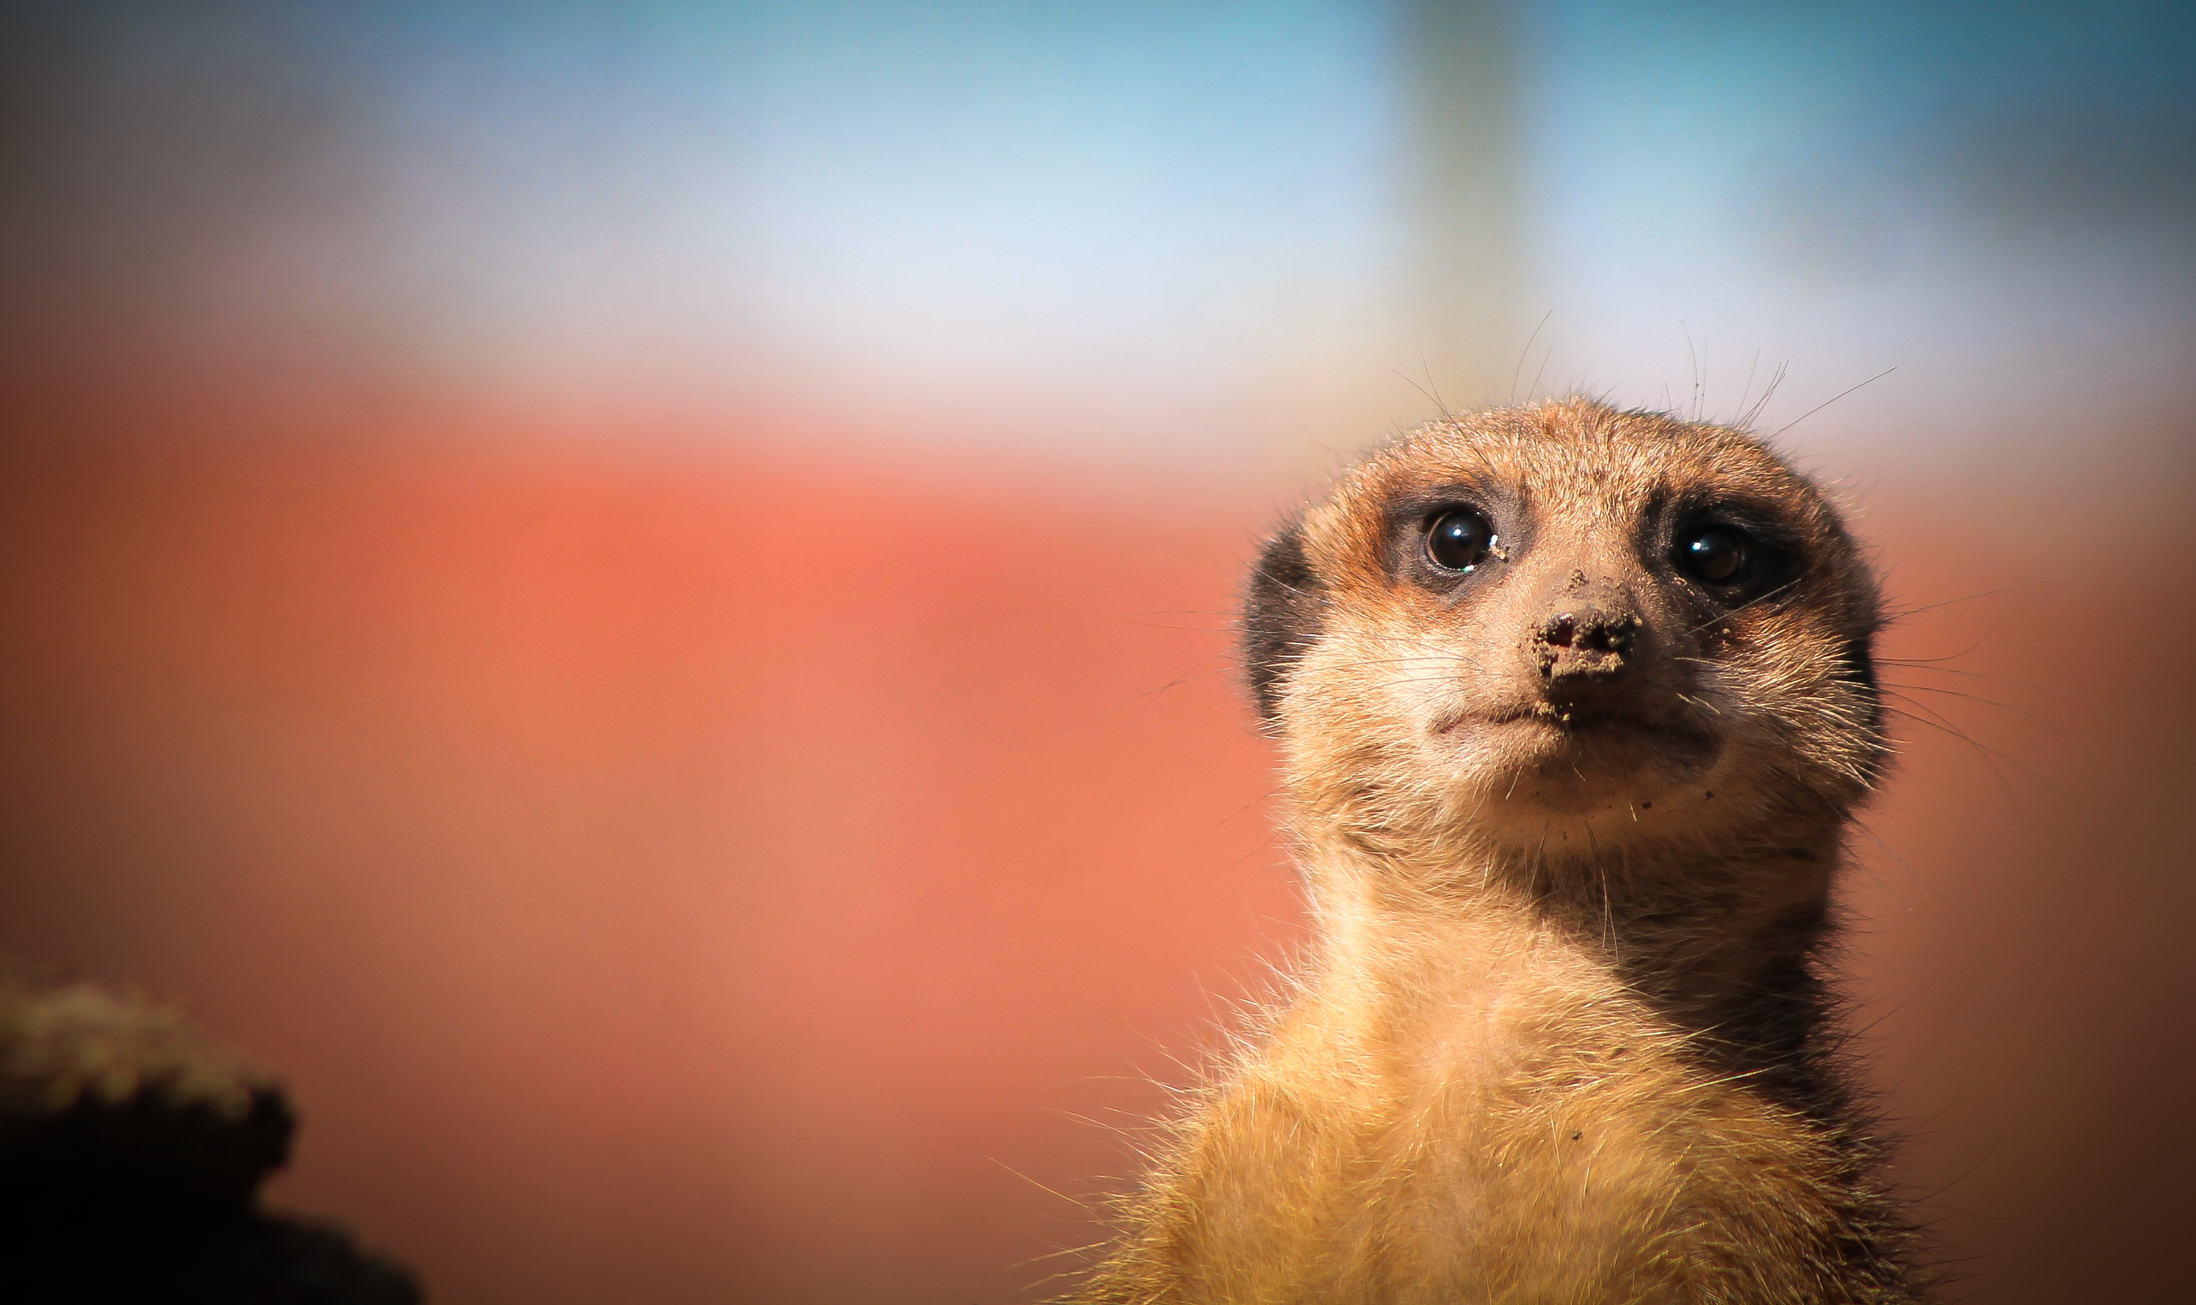
SURIKATY
Fanta 8.B.

Slide 2
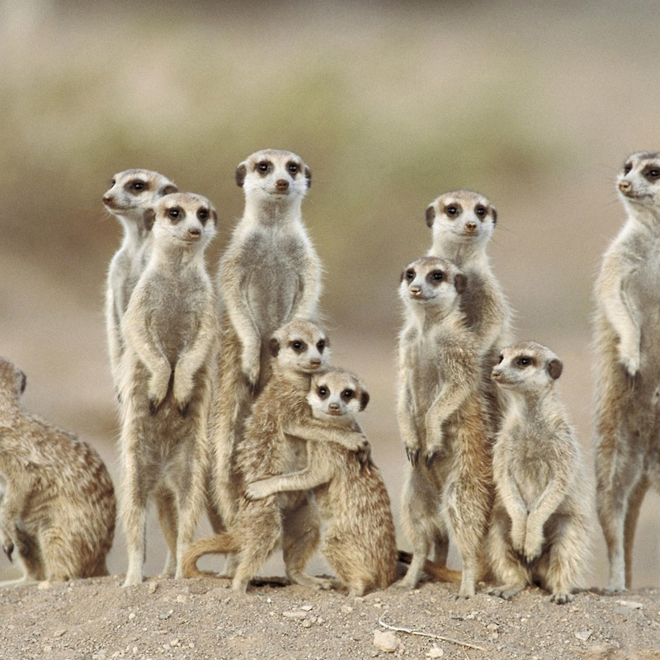
Proč jsem si vybral zrovna surikaty ?
Protože mi přišlo že jsou pěkné a jejich chování zajímavé.

Slide 3
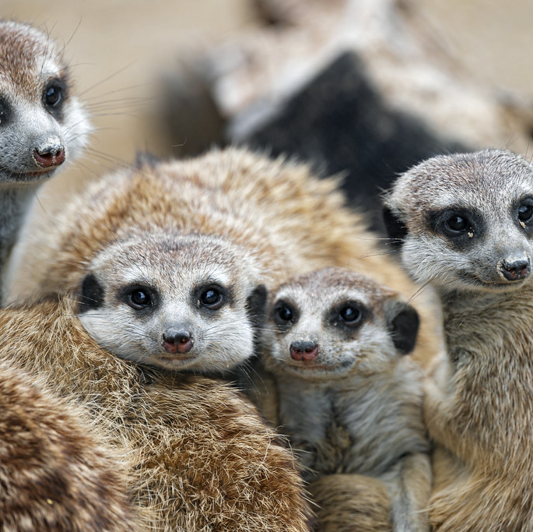
V čem surikaty vynikají?
Malá šelma se štíhlým tělem, takže je mrštná a určitě je i rychlá
Surikaty loví malé savce, plazy, malé ptáky, vybírají ptačí vejce a pochutnají si i na hmyzu
Šikovně chytají a zabíjejí také štíry a velké pavouky, proti jejichž jedu jsou částečně imunní.
Tato fotka od autora Neznámý autor s licencí CC BY-ND

Slide 4
Březost trvá 11 týdnů a v doupěti se ve zvláštní komoře vyložené trávou rodí 2 až 5 mláďat.
Surikaty tvoří kolonie až o třiceti členech, které žijí v podzemní soustavě nor, které si buďto vyhrabou samy nebo obsadí opuštěné nory zemních veverek.

Slide 5
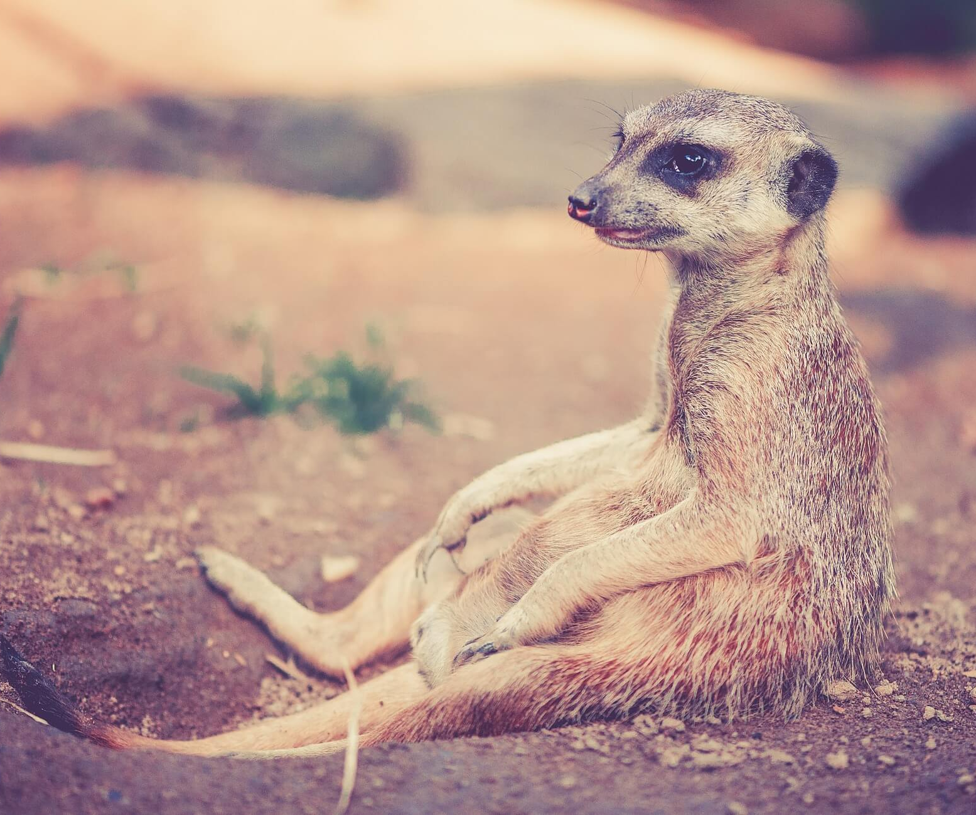
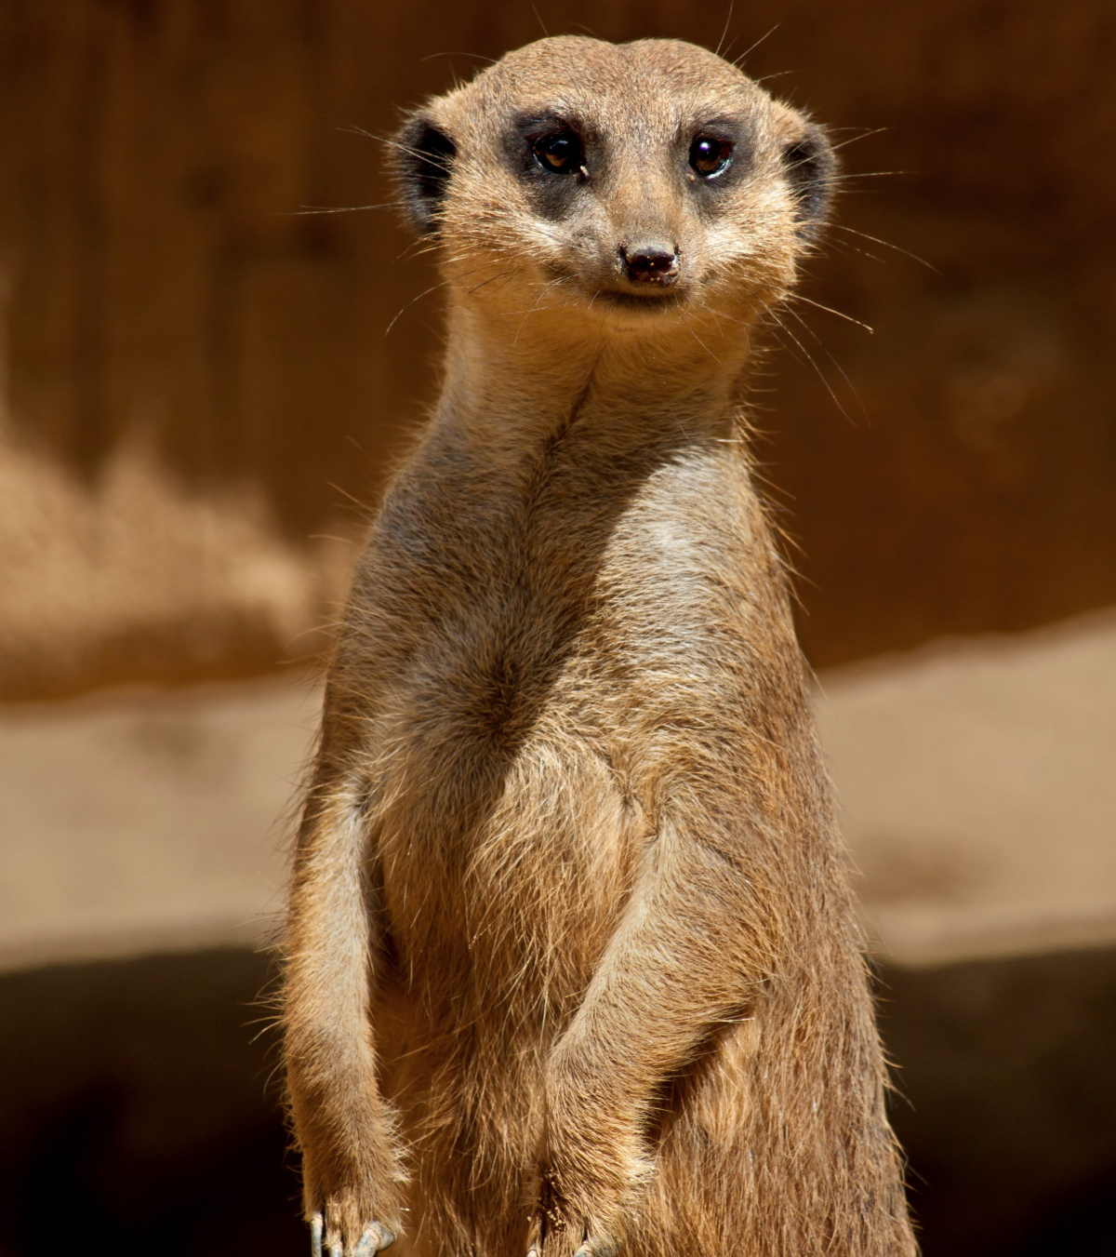
Konec
Tato fotka od autora Neznámý autor s licencí CC BY

